Slide 1
Instandhaltung und Fehlersuche
Fehlerarten und Netzformen
Dr.Riyadh Qashi

Slide 2


Inhalt
1LK→1 Noten

Slide 3
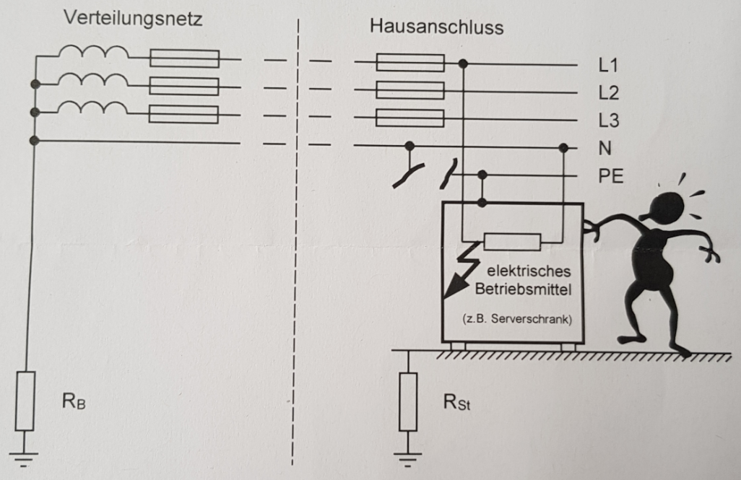
Wartungsarbeiten
Hefter!
In elektrischen Anlagen können trotz sorgfältiger Installation und sicherer Betriebsmittel Fehler entstehen, vertiefen Sie Ihre Kenntnisse zu diesen Fehlern?
Welche Arten von Netzformen sind Ihnen bekannt?. Recherchieren Sie im Internet und erläutern Sie diese
Gemäß DIN VDE 0100-410 werden drei Schutzmaßnahmen gegen gefährliche Körperströme unterschieden, erklären Sie diesen Schutzmaßnahmen ?

Slide 4
Fehlerarten in elektrischen Anlagen
In elektrischen Anlagen können trotz sorgfältiger Installation und sicherer
Betriebsmittel Fehler entstehen
Hefter!
1. Kurzschluss
2. Leiterschluss
3. Erdschluss
4. Körperschluss

Slide 5
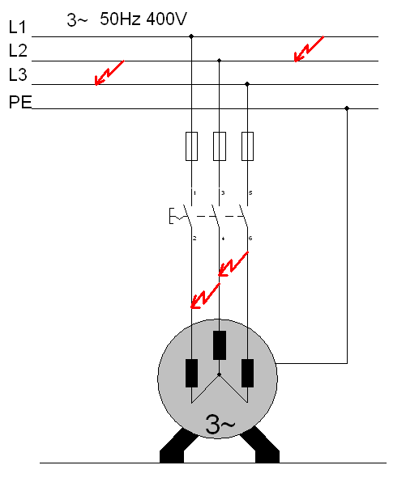
1. Kurzschluss
Hefter!
Ein Kurzschluss ist eine durch einen Fehler entstandene leitende Verbindung zwischen betriebsmäßig untereinander unter Spannung stehenden Leitern, ohne dass ein Nutzwiderstand dazwischen liegt.

Slide 6
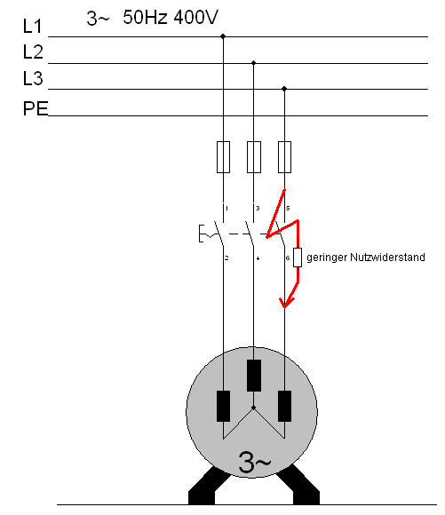
2. Leiterschluss
Hefter!
Ein Leiterschluss ist eine durch einen Fehler entstandene leitende Verbindung zwischen betriebsmäßig unter Spannung stehenden Leitern, wobei sich im Fehlerstromkreis jedoch noch ein Nutzwiderstand befindet. (z.B. Überbrückung eines Schalters)

Slide 7
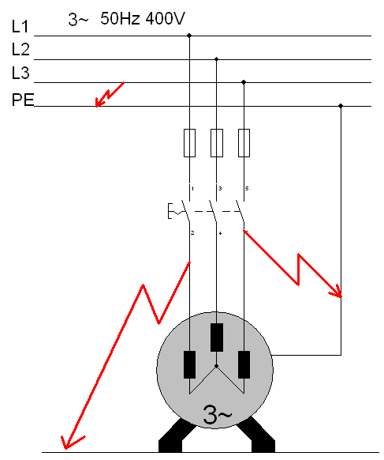
3. Erdschluss
Hefter!
Ein Erdschluss ist eine durch einen Fehler oder auch einen Lichtbogen entstandene leitende Verbindung zwischen einem Außenleiter oder betriebsmäßig isoliertem Mittelleiter und Erde oder geerdeten Teilen

Slide 8
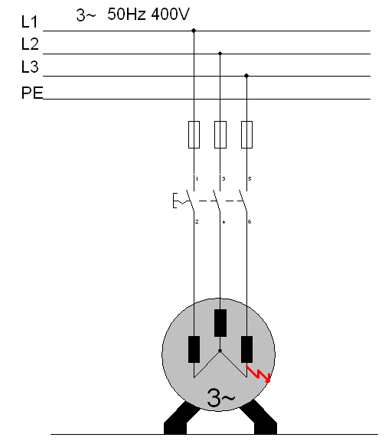
4. Körperschluss
Körperschluss ist eine durch einen Fehler entstandene leitende Verbindung zwischen dem Körper und aktiven Teilen elektrischer Betriebsmittel.
Hefter!
Körperschluss

Slide 9
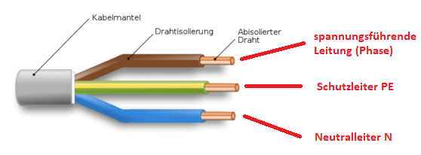
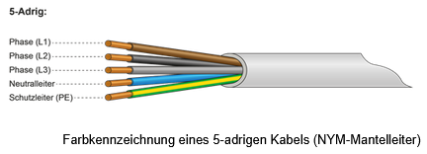
Elektrische Netzformen
Die elektrische Netzformen für Drehstromsysteme nach IEC60364-1 / VDE0100-100
TN-Netze
TT-Netze
IT-Netze
T = Terra (lat. für Erde)
N = Neutral
I = Isolation
S = Séparé (franz. für separat)
C = Combiné (franz. für kombiniert)
PE= Protective Earth (Schutzleiter), der (grüne-gelbe) Leiter: zum Schutz von Lebewesen beim Fehler
Hefter!

Slide 10
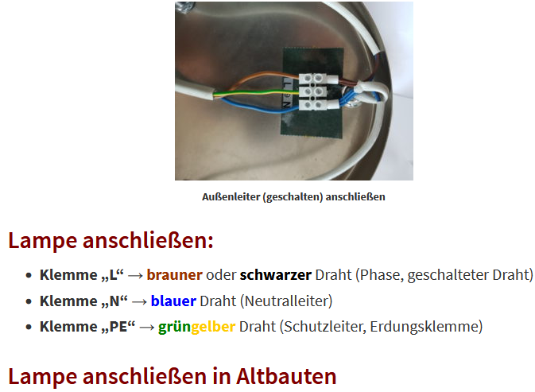
Der Neutralleiter wird auch Nullleiter genannt und N abgekürzt. Er ist ein Leiter, der mit einem Neutralpunkt elektrisch verbunden ist, und kann zur Verteilung elektrischer Energie beitragen. Gemäß Definition in DIN VDE 0100-200 (Abschnitt 826-12-08) ist der Neutralleiter genau wie der Außenleiter ein aktiver Leiter und dafür vorgesehen, Strom vom Verbraucher wieder zurück ins Netz zu führen – er dient sozusagen als Abfluss des Stroms, den die drei Phasen transportieren.

Slide 11
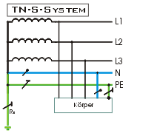
TN-S-Netz
Hefter!
Im TN-S-Netz sind Neutralleiter N und Schutzleiter PE getrennt geführt.

Slide 12
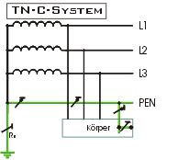
TN-C Netz
Hefter!
Neutralleiter N und Schutzleiter PE werden im TN-C Netz zusammengefasst zu PEN (Neutralleiter mit Schutzfunktion)

Slide 13
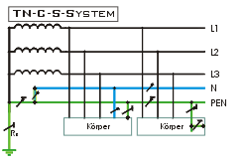
TN-C-S-Netz
TN-C-Netz und TN-S-Netz können kombiniert angewendet werden. Sie sind in einem Teil des Netzes in einem Leiter zusammengefasst und im anderen Teil getrennt
Hefter!

Slide 14
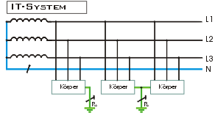
IT- Netz
Hefter!
Im IT-Netz ist der Sternpunkt des Spannungserzeugers nicht geerdet. Die Körper der elektrischen Anlage sind geerdet. IT-Netze sind nur in bestimmten Anlagen mit eigenem Transformator oder Generator zulässig.

Slide 15
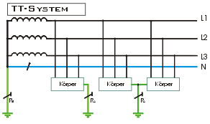
TT-Netz
Hefter!
Im TT-Netz ist der Sternpunkt des Spannungsursprungs direkt geerdet. Die Körper der elektrischen Anlage sind geerdet. Bei Schutz durch Abschaltung mit Überstrom-Schutzeinrichtungen ist auch eine Überstromerfassung im Neutralleiter erforderlich

Slide 16
Schutzmaßnahmen
Es gibt drei Ebenen des Schutzes gegen gefährliche Körperströme. Nach DIN VDE 0100 Errichten von Niederspannungsanlagen wird der Schutz in folgenden Stufen unterschieden:
Schutz gegen direktes Berühren (1. Schutzebene)
→Basisschutz
Er schützt unmittelbar vor Gefahren, die sich aus einer direkten Berührung mit aktiven, spannungsführenden Teilen ergeben.
vollständigem Schutz durch Isolierung (das ist der gebräuchlichste Schutz), Abdeckung, Umhüllung, großen Abstand.
teilweisem Schutz gegen zufälliges Berühren, z.B. durch Hindernisse und (geringen) Abstand, der aber nur innerhalb abgeschlossener elektrotechnischer Betriebsstätten zulässig ist.
Hefter!

Slide 17
Schutzmaßnahmen
Hefter!
2. Schutz bei indirektem Berühren (2. Schutzebene)
→Fehlerschutz
Diese Maßnahmen schützen vor Gefahren, die sich im Fehlerfall aus einer Berührung mit berührbaren elektrischen Teilen elektrischer Betriebsmittel, dem sogenannten Körper (z.B. das Metallgehäuse eines Elektrogerätes) oder fremden leitfähigen Teilen (z.B. Heizung, Wasserleitung etc.) ergeben.
Aufgaben nach dem Auftreten von Fehlern:
gefährliche Berührungsspannungen abzuschalten oder
gefährliche Berührungsspannungen zu verhindern

Slide 18
Schutzmaßnahmen
Hefter!
3. Schutz bei direktem Berühren (3. Schutzebene)
→ Zusatzschutz
Ergänzung der Schutzmaßnahmen gegen direktes Berühren, z. B. wenn diese unwirksam werden
Dieser Schutz wird durch die hochempfindlichen Fehlerstromschutzeinrichtungen (FI-Schutz) erreicht. Beim Auftreten von Fehlerströmen von 30 mA oder größer, darunter sind sie für den Menschen im Allgemeinen ungefährlich

Slide 19
R_{L} : Leiterwiderstand: Bezeichnet den Drahtwiderstand der Anschlussleitungen, meist nur wenige Ohm (abhängig von dem Leitermaterial, dem Leiterquerschnitt und der Leitungslänge)
R_{F} : Fehlerwiderstand: der Isolationsfehler zwischen Strom führenden Leitern und dem leitfähigen Körper
R_{K} : Körperwiderstand: der elektrische Widerstand eines menschlichen oder tierischen Gehäuse.
R_{St.} : Standortwiderstand: Isolationswiderstand der Person zur Erde, durch Schuhe oder Fußbodenbelag
R_{B :} : Widerstand des Schutzleiter : Erdwiderstand der Installationsanlage, Fundamenterder, wenige Ohm
U_{F} : Fehlerspannung: ist die Spannung, die im Fehlerfall zwischen Körpern oder zwischen diesen und der Bezugserde auftritt
U₀ : Netznennerspannung: die elektrische Spannung in einem Stromnetz
U_{B} : Berührungsspannung: ist der Teil der Fehlerspannung, der vom Menschen überbrückt werden kann.
I _{F} : Fehlerstrom: ist der Strom, der aufgrund eines Isolationsfehlers fließt

Slide 20
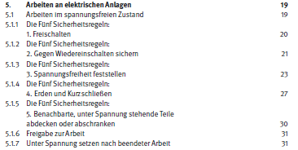
Hefter!

Slide 22
Prüfungsaufgabe:
Vor dem Arbeiten an elektrischen Geräten bzw. Anlagen sind unbedingt fünf Sicherheitsregeln einzuhalten. Nennen Sie diese in der richtigen Reihenfolge

